Slide 1
Мышка:
-Я Мышка-норушка.
Лягушка-квакушка:
-Я Лягушка-квакушка.
Зайчик-побегайчик:
-Я Зайчик-побегайчик
Лисичка-сестричка
-Я Лисичка-сестричка.
-Я волк, зубами щёлк.
Медведь:
-А я медведь. Пустите меня к себе жить.
Что он сделал? (Сломал теремок.)
Звери:
-Нет! Не пустим! Ты наш теремок раздавишь!
Медведь:
Ну, хоть на крышу то?
Звери:
-Ну, на крышу полезай.

Slide 2
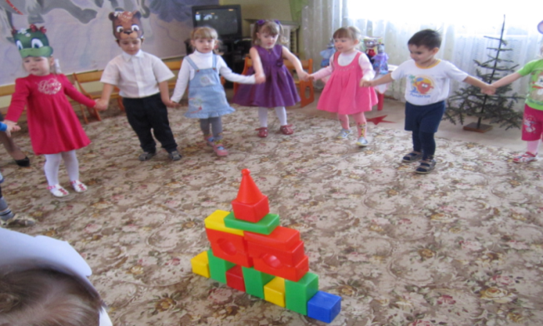
Полез медведь на крышу, да и раздавил теремок.
Выскочили звери, плачут, слёзы кулаками вытирают, а медведь их успокаивает.
Медведь:
-Не плачьте, я новый теремок построю. Давайте новый теремок построим.
2.2 Конструирование из деталей конструктора.
Дети строят теремок вместе с воспитателем.

Slide 3
2.3. Инсценирование песни «Строим дом». (Е. Тиличевой)
3. Заключительная часть.
-Кто к нам сегодня приходил? (Зайчик)
-Что у него случилось? (Он потерялся)
-Куда мы с вами сегодня путешествовали? (В волшебный лес)
-Какую сказку мы сегодня рассказывали? (Теремок)
- Что мы сегодня строили из конструктора? (Теремок)
-Ой, ребята, посмотрите, что это у меня? (Корзинка)
-А что в ней лежит?
-Это грибочки волшебные, нам их подарил сказочный лес.
( Воспитатель раздаёт всем детям грибочки, конфетки).

